Slide 1
ОМНИКАНАЛЬНЫЙ ОНЛАЙН-ЦЕНТР ОБРАБОТКИ ОБРАЩЕНИЙ КЛИЕНТОВ (ОНЛАЙН-ЦОК) Реализован на платформе AMBER BPM

Slide 2
КОМПАНИЯ
АО «Энергосбытовая компания «Восток»
«Восток» входит в число крупнейших энергосбытовых холдингов Российской Федерации. АО «ЭК «Восток» обеспечивает электроэнергией клиентов в 12 регионах, в их числе более 3 млн. человек и 30 тыс. предприятий.
Клиентоориентированность – одно из приоритетных направлений работы холдинга «Восток». Для удобства потребителей разработаны и постоянно совершенствуются современные дистанционные сервисы. С помощью Онлайн-центра обслуживания клиентов можно удалённо и с максимальным удобством решить любой вопрос. Связаться с онлайн-специалистом можно на главной странице сайтов компаний, в Личном кабинете или в мобильном приложении компании «Коммуналка Онлайн» в разделе «Обратная связь». По бесплатным многоканальным номерам телефонов для физических и юридических лиц можно получить консультации специалистов, передать показания приборов учёта или записаться на приём в офис на удобное для клиента время.

Slide 3
ЗАДАЧИ ПРОЕКТА
Отцифровать обращения потребителей (физических и юридических лиц) в рамках обслуживания договоров лицевых счетов на электропотребление.
Аккумулировать обращения со всех каналов в единый удобный интерфейс.
Реализовать единую точку входа для обслуживания клиентов из разных регионов.
Снизить нагрузку на операторов за счет внедрения чат-ботов и грамотных сценариев распределения запросов.
Настроить бесшовные интеграции с используемыми клиентом системами и сервисами для обмена данных и их обогащения.

Slide 4
РЕАЛИЗОВАННОЕ РЕШЕНИЕ НА ПЛАТФОРМЕ AMBER
Настроили удобный интерфейс для регистрации обращений для операторов, согласно требованиям Заказчика.
Настроили интеграции для приема обращений с каналов: Telegram, Viber, ВКонтакте, Одноклассники, региональные сайты, Chatwood.
Настроили интеграцию с программа полнотекстового поиска Elasticsearch для получения всех данных по клиенту из связанных систем.
Настроили схемы маршрутизации обращений по операторам в зависимости от канала поступления.
Настроили чат-боты, которые помогают Клиенту получать типовую информацию, без привлечения оператора, и выбирать предпочтительный канал связи (текст, видео, аудио), а обрабатывающим обращения специалистам Заказчика устанавливать рабочие часы, вычислять время на обработку обращения, определять регион, приоритет и прочие важные параметры.

Slide 5
РЕАЛИЗОВАННОЕ РЕШЕНИЕ НА ПЛАТФОРМЕ AMBER
Настроили интеграцию с используемой Заказчиком системой биллинга на платформе 1С.
Обеспечили администраторов системы со стороны Заказчика возможностью настраивать доступные операторам каналы связи, в зависимости от тех или иных ограничений: компетенции, региональная привязка, время работы, группы потребителей и прочие.
Обеспечили хранение полной истории обращений потребителей, записей звонков, а также используемые ими каналы, чтобы повторно не запрашивать данные с Клиентов и иметь возможность обратной связи с клиентом.
Настроили интеграцию с Call-центр Infinity. Во время беседы в Amber автоматически открывается окно обращения и подтягиваются все известные данные по Клиенту (контактная информация, лицевой счет, предыдущие обращения и другое).

Slide 6
РЕАЛИЗОВАННОЕ РЕШЕНИЕ НА ПЛАТФОРМЕ AMBER
Настроили интеграцию с ВКС TrueConf для проведения видео-чатов и конференций.
Настроили для Клиентов возможность подписания получаемых из 1С типовых документов неквалифицированной цифровой подписью по СМС (изменения по лицевым счетам, проверки счетчиков и т.д.).
Настроили информативную аналитику по обращениям в различных срезах: нагрузка на операторов, статистика обращений по видам, каналам, регионам, тематикам.
Настроили дашборд, показывающий занятость операторов в текущий момент.
Настроили интеграцию с почтой.
Выполнена интеграция с системой электронной очереди в очных центрах обслуживания клиентов. В свободное время обращения Онлайн-ЦОК распределяются на операторов очных ЦОК.

Slide 7
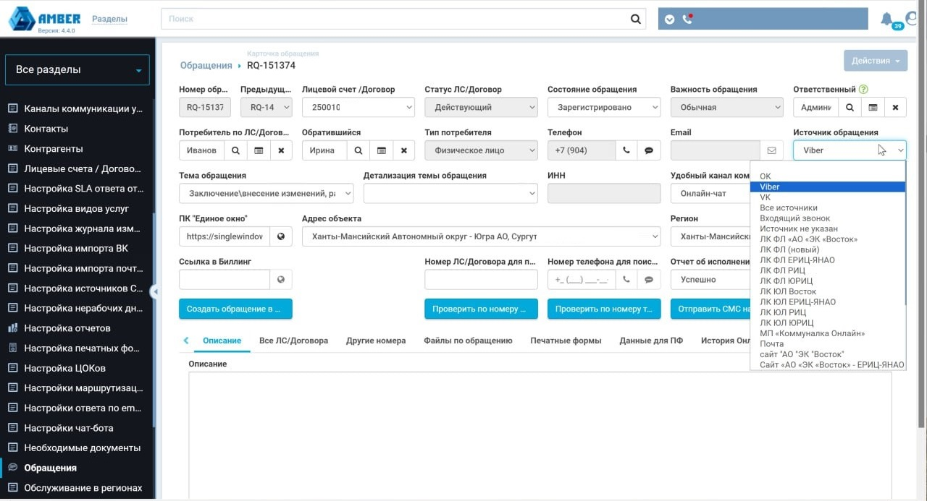
РЕЗУЛЬТАТЫ ВНЕДРЕНИЯ
Обслуживание клиентов со всех используемых источников ведется в режиме одного окна, что повышает удобство работы операторов.

Slide 8
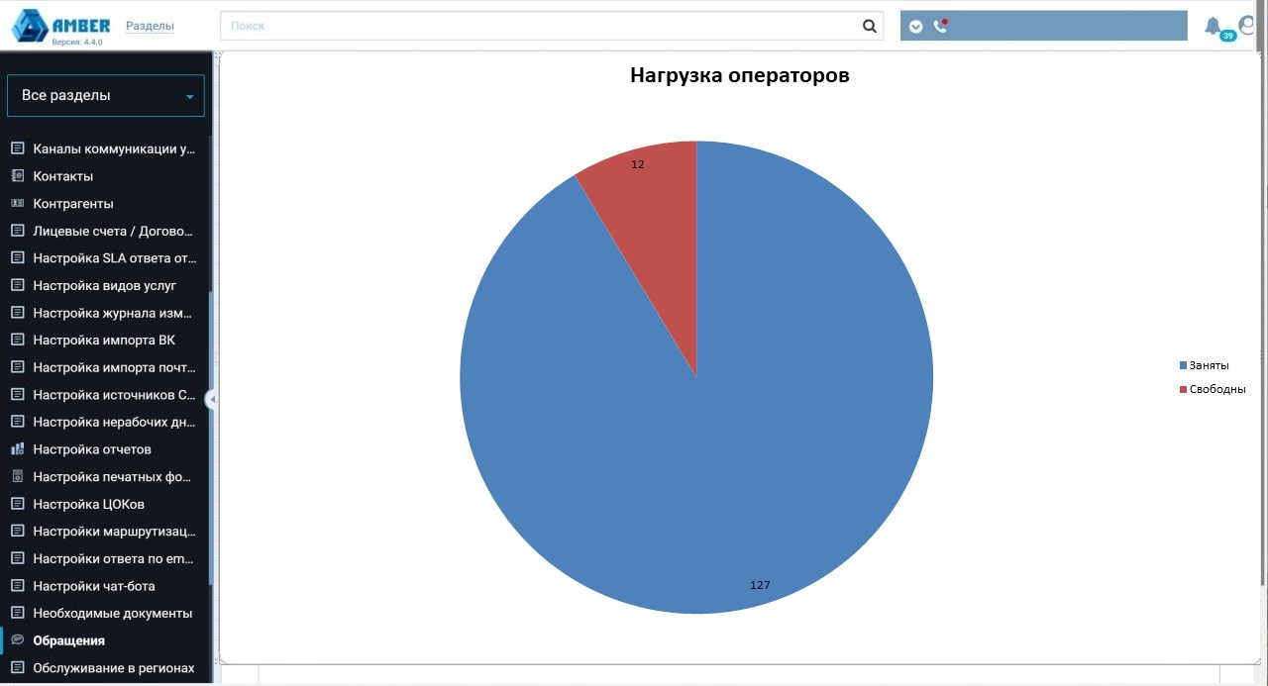
РЕЗУЛЬТАТЫ ВНЕДРЕНИЯ
Внедренное решение позволяет гибко управлять нагрузкой на операторов, что в разы сокращает средние сроки отработки запросов.

Slide 9
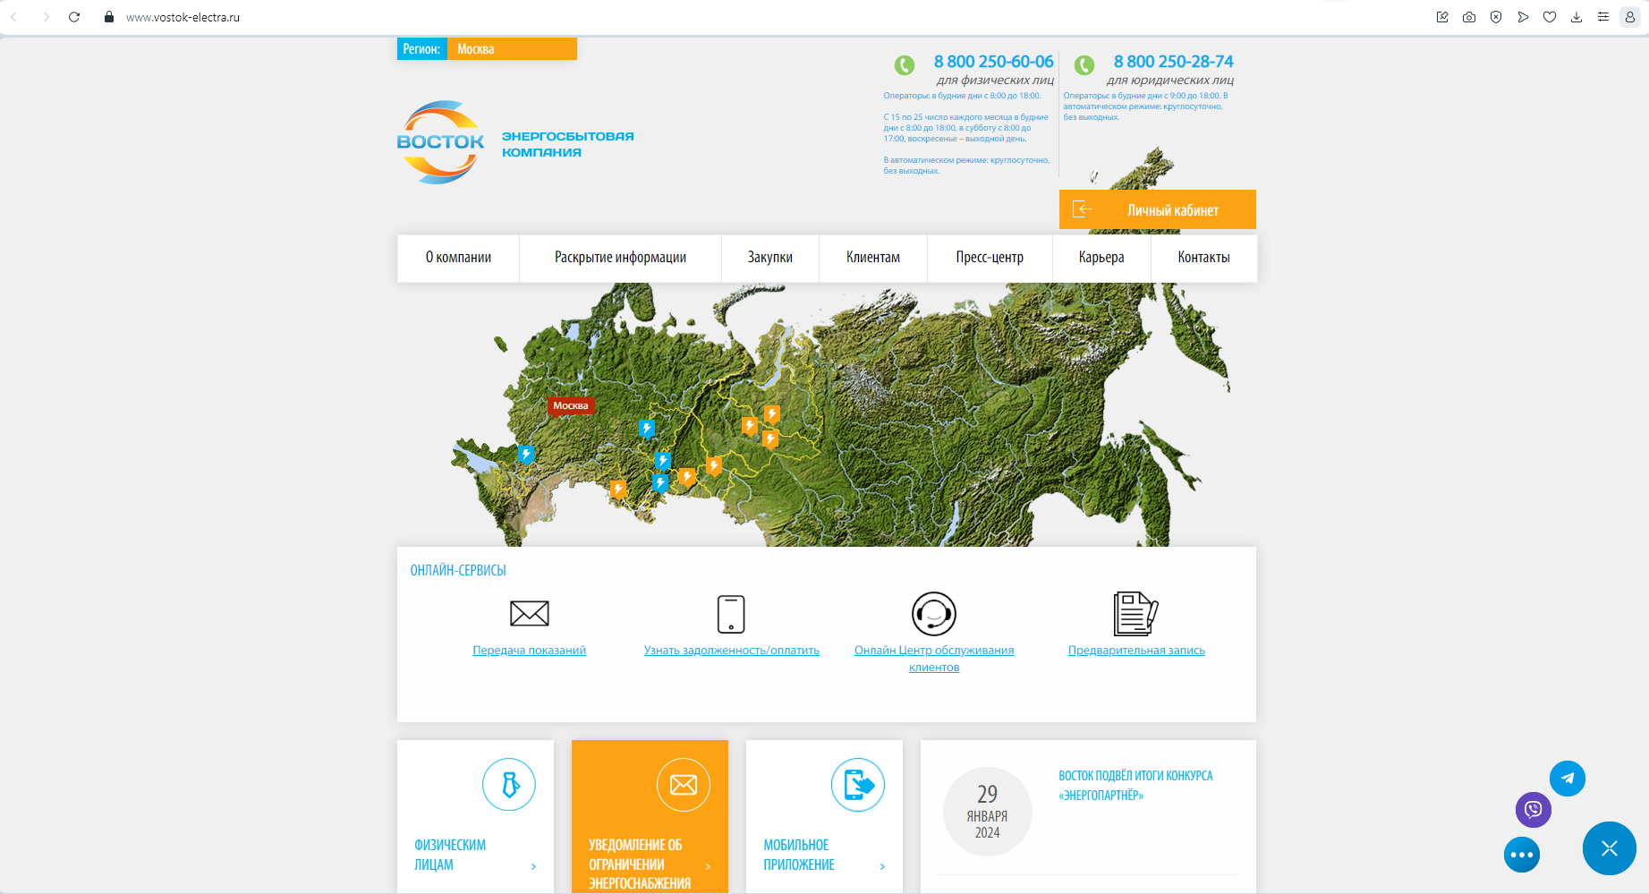
РЕЗУЛЬТАТЫ ВНЕДРЕНИЯ
Возможность для клиентов выбирать предпочтительный способ связи повышает их лояльность к Компании.

Slide 10
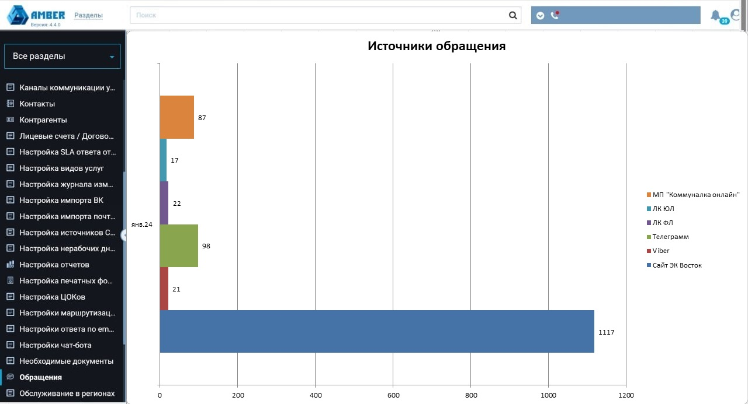
РЕЗУЛЬТАТЫ ВНЕДРЕНИЯ
Настроенная аналитика дает возможность оперативно выявлять узкие места и своевременно принимать меры к их устранению.

Slide 11
О ПЛАТФОРМЕ AMBER BPM
Гибкость
Low-code-платформа.
70% проекта — без программирования.
Самостоятельная модификация Платформа открыта к изменениям архитектуры. Доступно обучение, документация.
Экспертиза
Отраслевые эксперты в команде проекта.
Нагрузоустойчивость
До 5 000 пользователей на 1 узле.
Широкие возможности интеграции
Телефония, сайт, почта, 1С, мессенджеры, соцсети.
Быстрая миграция:
БД, шина данных, открытое API.
Платформа автоматизации бизнеса с визуальным конструктором бизнес-объектов, мастером экранных форм, карточек, конструктором
бизнес-процессов.
На AMBER может быть реализовано любое бизнес-приложение
в кратчайшие сроки.
AMBER BPM можно рассматривать
как альтернативу внедрению решений:
Terrasoft Creatio
Microsoft Dynamics
Oracle Siebel
K2 и прочие

Slide 12
КОНТАКТНАЯ ИНФОРМАЦИЯ
Качанов Артем
Должность
сайт: vostok-electra.ru
email: akachanov@vostok-electra.ru
Татьяна Малявина
Коммерческий директор ЭМБЕР
сайт: amber-soft.ru
email: sales@amber-soft.ru

